Slide 1

[모바일용]
실시간 온라인 수업(ZOOM) 사용 메뉴얼(학생용)
(ZOOM System 기반, E-MAIL 연동)
우 송 어 학 센 터

Slide 2
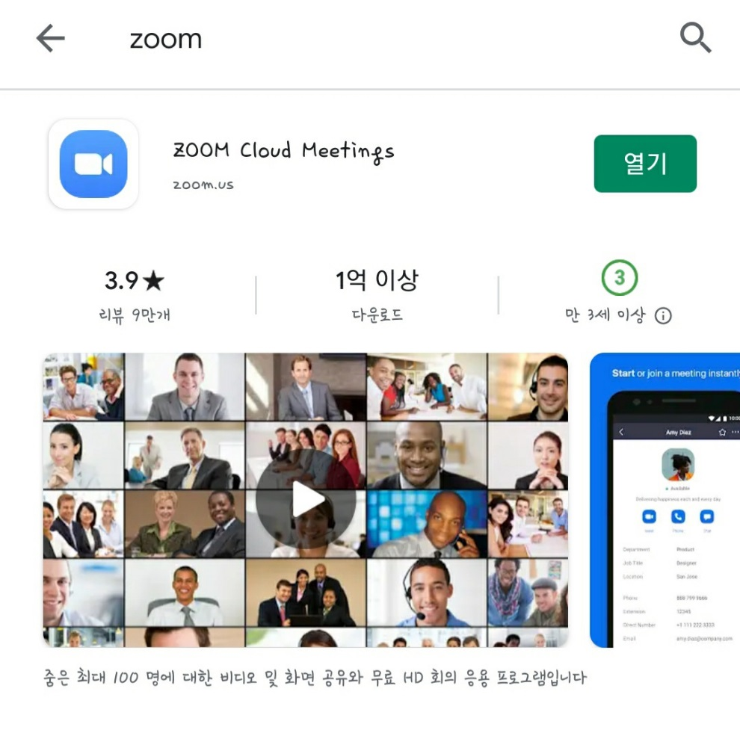
실시간 온라인 수업 참여하기 전..
*ZOOM 어플 설치 필수!
(ZOOM 어플 설치 하지 않고 수업 참여 시에 오류 발생 가능성 있음.)
안드로이드 – Play store
Apple – App Store

Slide 3
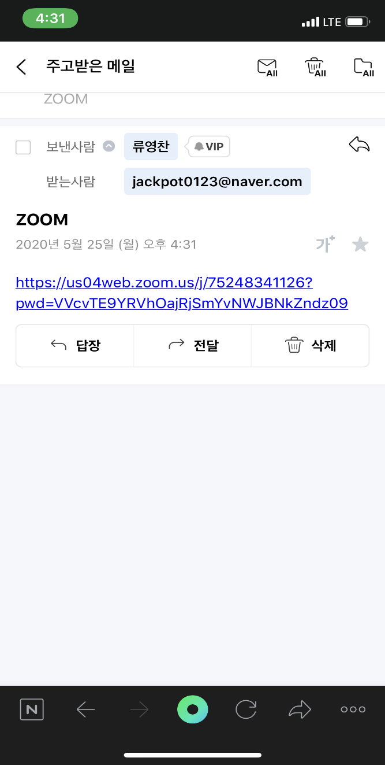
1. 실시간 온라인 수업 참여(모바일)
1. 교수님이 E-MAIL로 보내주신 링크를 클릭한다.
(수강신청 시에 알려주신 E-MAIL을 확인해주세요!)

Slide 4
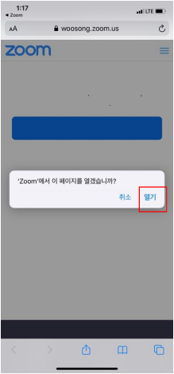
1. 실시간 온라인 수업 참여(모바일)
2. ‘열기’를 클릭해준다.

Slide 5
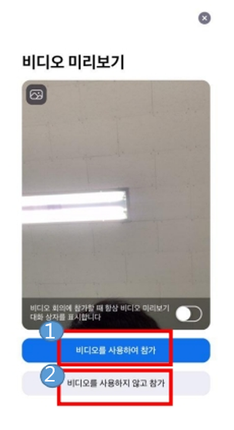
2. 실시간 온라인 수업 시작(모바일)
비디오와 오디오를 사용하여 수업 참여
비디오와 오디오가 들어가지 않음
*교수자의 요구에 따라 비디오, 오디오 사용여부 결정
1
2

Slide 6
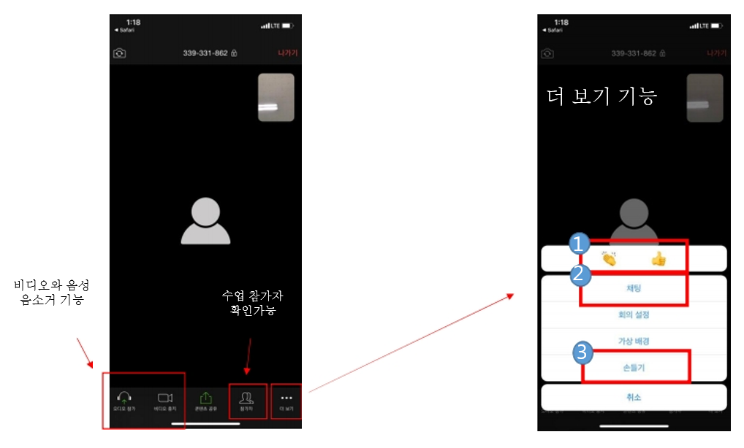
3. 실시간 온라인 수업 진행(화면구성)
더보기 기능
참여자들에게 박수와 찬성 표현
수업에 참여한 사람들과 채팅 기능
호스트(교수자)에게 손들기 표현
1
비디오와 음성
음소거 기능
수업 참가자
확인가능
*교수자가 손들기 확인 후 손내리기 가능
2
3

